Slide 1
1. HTML5 개요와 역사
학습목표
- HTML 등장 배경에 대해 설명할 수 있다.
- HTML5가 무엇인지 설명할 수 있다.
1. HTML5의 역사
1989 팀 버너스리 SGML 마크업 언어 : HTML
W3C(World Wide Web Consortium) : HTML 표준안 담당하던 곳
웹 표준을 개발하고 장려하는 조직, HTML, XML, CSS 등 웹 기술,
운영방식에 대한 정보 제공
WTATWG(Web Hypertext Application Technology Working Group) : HTML 및 관련 기술들 발전시키는데 관심 있는 사람들의 모임. 애플, 모질라 재단, 오페라 소프트웨어의 개인들이 설립
년도 | 1991 | 1994 | 1996 | 1997 | 1998 | 2000 | 2005 | 2009
개요 | HTML | HTML2 | CSS1 javascript | HTML4 | CSS2 | XHTML1.0 | AJAX | HTML5

Slide 2
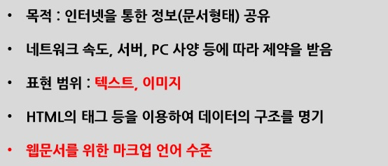
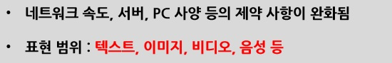
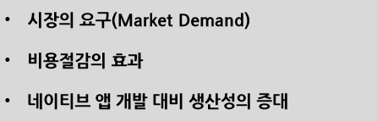
1. HTML5 개요와 역사
초창기 웹
현재 웹
HTML5의
가치

Slide 3
1. HTML5 개요와 역사
웹 표준
웹 표준 : 다양한 접속 환경을 가진 인터넷 사용자들이 정보에 소외되지 않고, 동등하게 정보를 이용할 수 있도록 표준에 따라 웹을 개발하는 것, 또는 웹을 구현하는데 표준으로 사용되는 지침과 기술방식의 집합
웹 표준의 특징
제공하는 정보를 모든 사람이 접근하여 보다 빠르고 즐겁게 웹 개발이 가능
웹을 이용하기 위해 특별한 요구를 갖는 사람들이 보다 쉽게 웹을 이용할 수 있음
보편적인 웹 표준을 유지함으로써 기술 개발에 따른 상위호환성을 확보할 수 있음
웹 접근성 : 신체적, 환경적 조건에 관계없이 인터넷에 접속하여 웹 서비스를 이용할 수 있어야 한다는 것

Slide 4
1. HTML5 개요와 역사
HTML5의 설계원칙
호환성(Compatibility) : 콘텐츠 호환성, 이전브라우져와의 호환성,
이용법의 호환성(기존 HTML Tag의 사용법을 그대로 사용),
혁신보다는 발전을 우선함(새로운 MarkUP Language 구현이 아닌 기존 HTML 개량)
실용성(Utility) : 웹 현장에 필요로 하는 것들 중점적 진행, 보안을 고려하여 새로운 사양 개발
상호 운용성(Interoperability) : HTML5 프로그램은 간단히 작성하되 어떠한 브라우저에서도 동작되어야 함
보편적 접근성(Universal Access) : 다양한 조건의 환경(신체적 조건부터 외부 환경까지 포함)

Slide 5
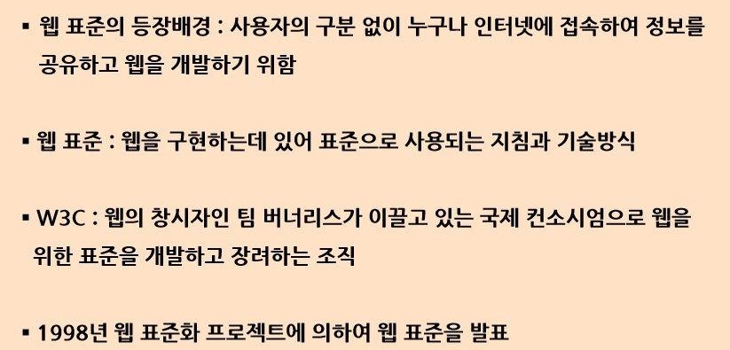
1. HTML5 개요와 역사
정리

Slide 6
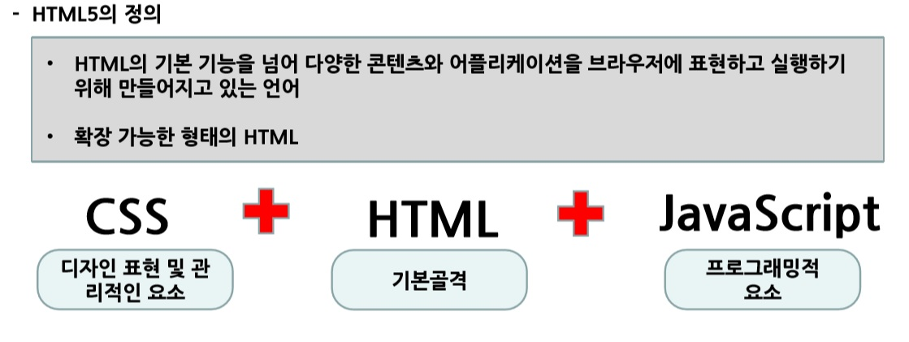
1. HTML5 개요와 역사
2. HTML5란?

Slide 7
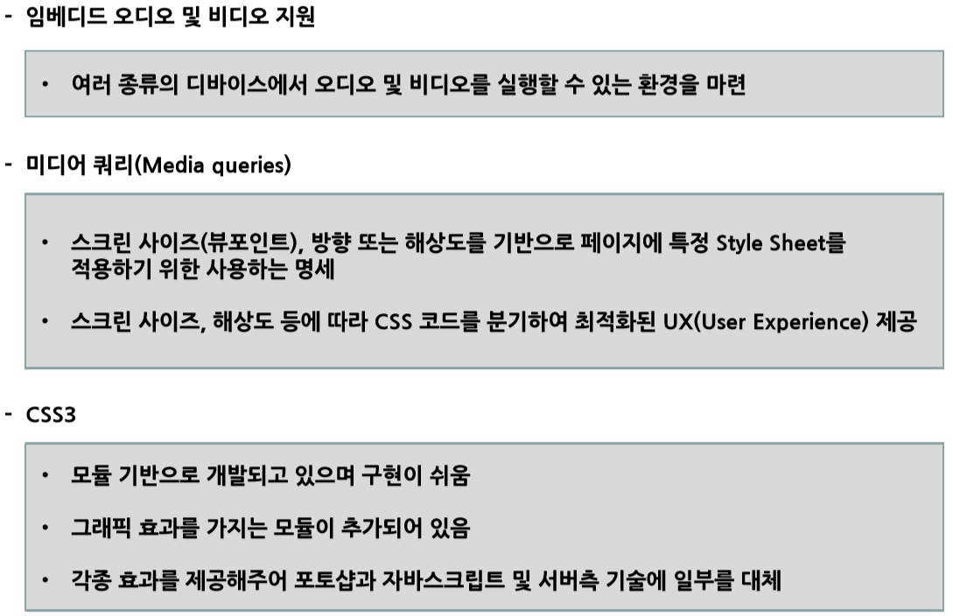
1. HTML5 개요와 역사
3. HTML5의 주요 특징

Slide 8
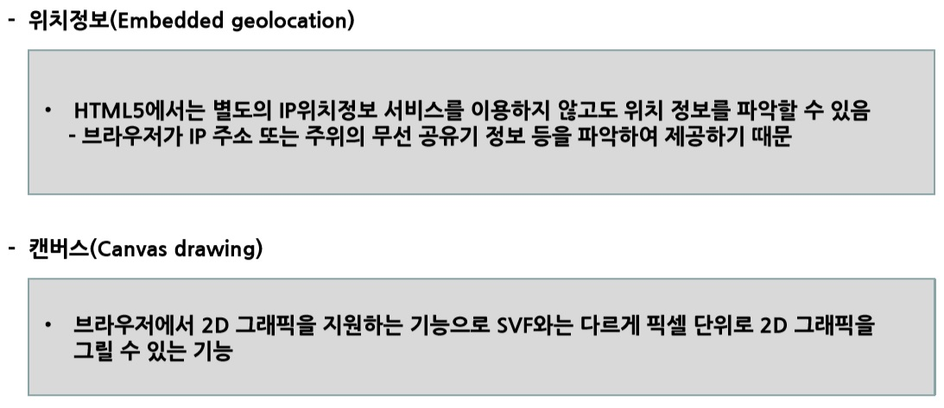
1. HTML5 개요와 역사
3. HTML5의 주요 특징

Slide 9
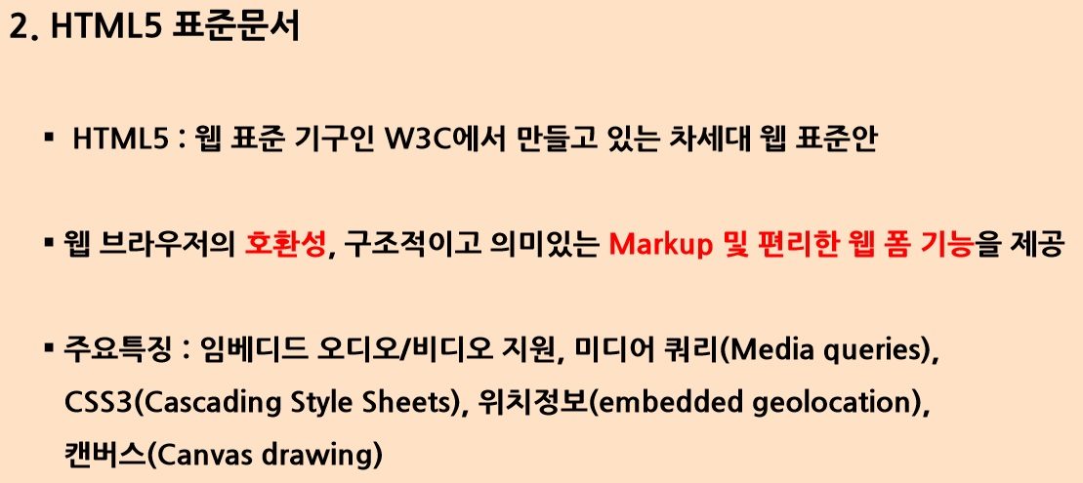
1. HTML5 개요와 역사
정리
HTML5 개요 및 주요 특징
웹 표준,
Web Storage기능,
웹서버와 브라우저 사이의 양방향 통신과 멀티 쓰레드

Slide 10
2. HTML5의 기본 구조
학습목표
- HTML5 기본 구조에 대해 설명할 수 있다.
- HTML5 태그를 이용해 HTML5 페이지 작성할 수 있다.
1. 일반적인 구조
<!DOCTYPE html>
<html>
<head>
<meta charset=“UTF-8”>
<title>…. </title>
<style>..</style>
<script>…</script>
…
</head>
<body>
</body>
</html>

Slide 11
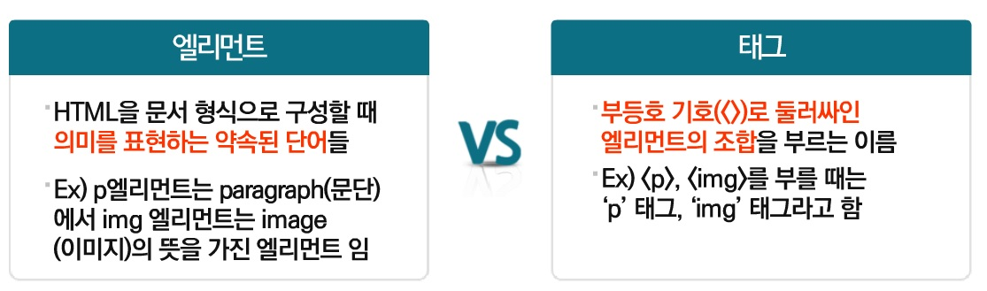
2. HTML5 구조
HTML5 엘리먼트와 태그

Slide 12
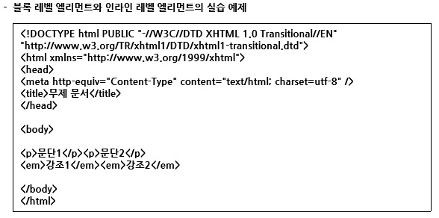
2. HTML5 구조
HTML5 엘리먼트

Slide 13
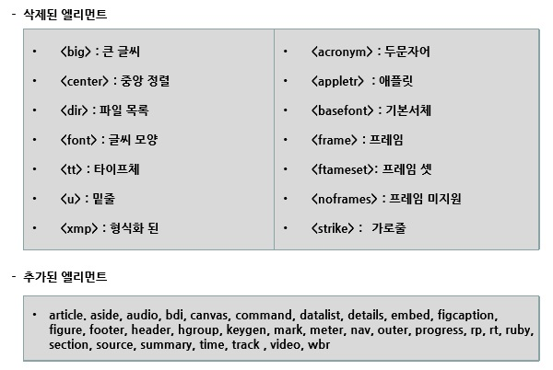
2. HTML5 구조
2. HTML5 추가, 삭제된 엘리먼트

Slide 14
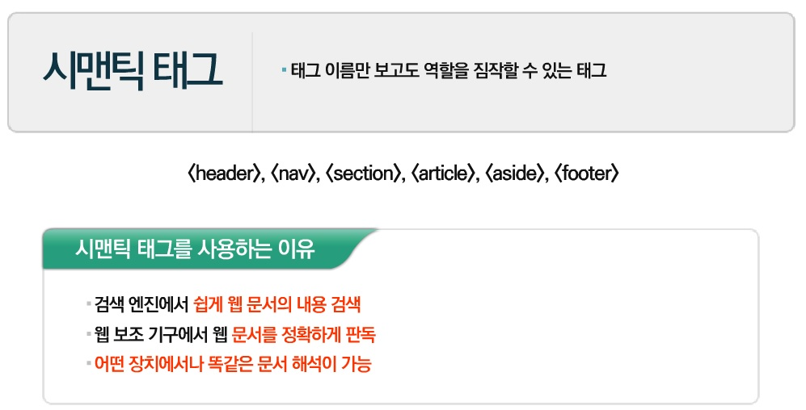
2. HTML5 구조
3. 시맨틱 태그

Slide 15
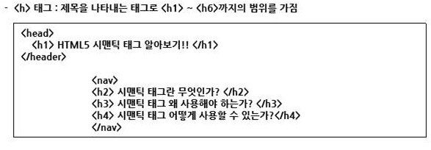
2. HTML5 구조
3. 시맨틱 태그
<header>
header | 헤더부분, 사이트 소개, 로고, 메뉴, 머리글 등
footer | 푸터, 사이트 제작자나 저작권 관련 정보 등
nav | 네비케이터 부분, 사이트내의 메뉴 등
section | 실제 문서 내용 등
article | 문서 내용이 많을 경우 하나의 section을 여러 개 article,로 나눔
aside | 블로그 등에 있는 사이드 바와 같은 형태

Slide 16
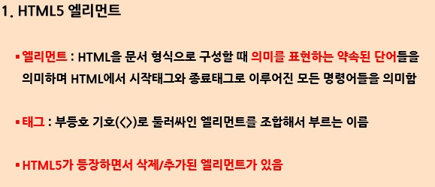
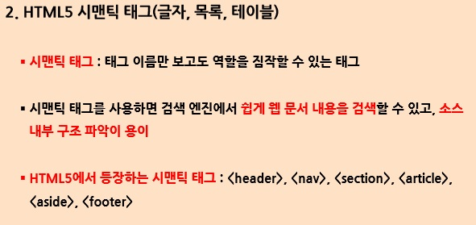
2. HTML5 구조
정리

Slide 17
2. HTML5 구조
4. HTML5의 기본템플릿
<body>
<header></header>
<nav></nav>
<article>
<section>…</section>
<section>…</section>
<section>…</section>
</article>
<aside>…</aside>
<footer>…</footer>
</body>
<header>…</header>
<nav>…</nav>
<section>
</section>
<aside>
</aside>
<article>.</article>
<article>.</article>
<article>.</article>
<footer>…</footer>

Slide 18
2. HTML5 구조
4. HTML5의 기본템플릿
<header> : 소개나 내비게이션 기능 묶음,
<section> 상단에 사용하나 필수는 아님,
여러 번 사용 가능
<nav> : 문서 글로벌 네비게이션, 사이드
네비게이션 등 페이지 이동을 위한 네비게이션을 위해 구성된 섹션을 나타냄, 네비게이션 링크들만 묶어주는 것이 좋다.
<header>
<h1>웹 페이지 로고</h1>
</header>
<nav>
<ul>
<li>내용1</li>
<li>내용2</li>
</ul>
</nav>

Slide 19
2. HTML5 구조
4. HTML5의 기본템플릿
<section> : 테마별 연관 콘텐츠를 묶어 큰
논리적 단위를 형성할 수 있게 함,
한 페이지내 다른 주제영역 구분, 하나의 글을 부분으로 나눔
<article> : 문서, 페이지, 어플리케이션, 사이트 안에 들어가는 독립적 구성할 수 있는 컴포넌트, 별도 배포하거나 재사용 하기 위한 구조,
완전히 떼내어 다른 사이트에 붙여도 그 의미를 사용자가 알 수 있는 콘텐츠를 담는다.
<article>
<h1>제목</h1>
<section>
<h1>소제목</h1>
<p>내용<p>
</section>
<section>
<h1>소제목2</h1>
<p>내용</p>
</section>
</article>

Slide 20
2. HTML5 구조
4. HTML5의 기본템플릿
<aside> : 주된 콘텐츠 흐름과 관련 없는
인접한 콘텐츠에 사용, 관련 사이트 링크나
광고, <nav> 요소의 그룹, 메인 콘텐츠와
별도의 내용 콘텐츠에 사용
<footer> : 페이지를 만든 사람, 저작권 정보, 연관된 콘텐츠에 대한 링크 등에 쓰인다.
<aside>
<h2>부가 내용 / 광고</h2>
</aside>
<footer>
<address>abc@aol.com</address>
</footer>

Slide 21
2. HTML5 구조
4. HTML5의 기본템플릿 - 예제
<!DOCTYPE html>
<html>
<head>
<meta charset=“utf-8”>
<title>웹페이지 제목</title>
<meta name =“description” content=“웹페이지 소개”>
<meta name=“keywords” content=“키워드입력, 키워드2, 키워드3”>
<link rel=“stylesheet” media=“screen” href=“css 주소”>
<script src=“자바스크립트 주소”></script>
</head>
<body>
<header>
<h1>WebDir</h1>
<nav>
<h1>navigation</h1>
<ul>
<li>메뉴1</li>
<li>메뉴2</li>
</nav>
</header>

Slide 22
2. HTML5 구조
4. HTML5의 기본템플릿 - 예제
<article>
<h1>콘텐츠 제목</h1>
<p>콘텐츠 내용</p>
<article>
<aside>
<section>
<h1>트위터</h1>
<blockquote>트위터 내용</blockquote>
</section>
</aside>
<footer>
<small>& copy unclepapa / <address>unclepapa@mail.com</address></small>
</footer>
</body>
</html>

Slide 23
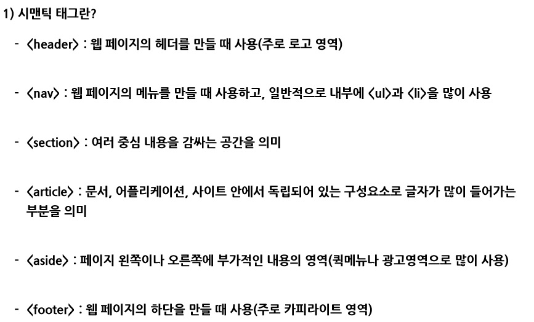
2. HTML5 구조
정리
4. HTML5의 기본템플릿- 정리

Slide 24
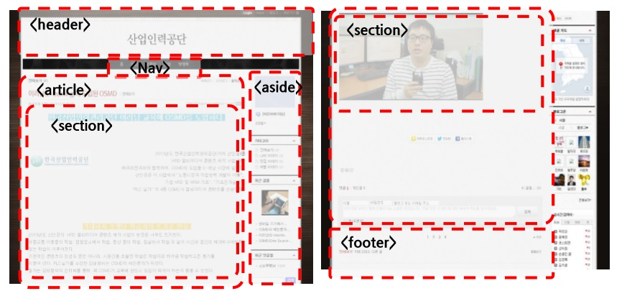
2. HTML5 구조
정리
4. HTML5의 기본템플릿

Slide 25
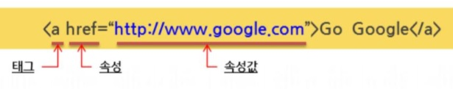
3. 기본 태그
1) HTML5 태그
* 태그와 속성
- 시작태그와, 종료태그 짝을 이룸 : <head> …</head>
- 시작태그만 존재 : <br>, <hr>
- 각 태그마다 속성 존재, 속성에는 속성값 존재
* 주석 : 프로그램 설명문, 브라우저에 출력되지 않음 -> 디버깅 , 유지보수를 위해
중요한 요소
<!-- 주석내용 -- >

Slide 26
3. 기본 태그
1) HTML5 태그
* head : 웹 문서의 정의가 기술됨
- 문서 메타데이터 모음, 스크립트와, 스타일 시트 정의 및 링크
- title : 문서 제목 표시, base : 문서 기준 URL 표시,
scoped : 스타일 영역 지정, 상위 요소인 경우, 하위 요소에도 적용
<head>
<title> 문서 제목 </title>
</head>
<<head>
<title> 문서 제목 </title>
<base href=“http://www.example.com/info/”>
</head>
<<head>
<style>
body {font-family: “Malun Gothic’}
h1 {font-family: ‘필기체’; font-weight: bolder; color: #4183C4;}
</style>
</head>

Slide 27
3. 기본 태그
1) HTML5 태그
<article>
<h1> Style Scoped</h1>
<p>The second attribute for the style element will eventually…</p>
<section>
<style scoped>
p{ color: red: }
</style>
<h2>How does it work?</h2>
<p>Pellentesque habitat morbi tristique senectus et neus…</p>
</section>
</article>

Slide 28
3. 기본 태그
1) HTML5 태그
* meta : 데이터 제공자(author), 저작권(copyright), 키워드(keyword),
언어(language)등 문서 성격 파악하는데 도움되는 정보 포함
<meta http-equiv=“content-type” content=“text/html; charset=“utf-8”>
<meta http-equiv=“refresh” content=“60; url=example.html”>
<meta name=“author” content=“Douglas Ham”>

Slide 29
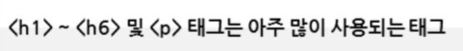
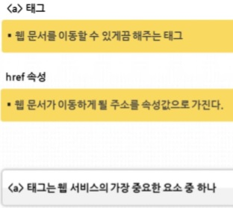
3. 기본 태그
1)HTML5 태그
(1)텍스트 관련 태그
<h1> : 문자 크기 표현
<p> 문단 나타냄
예제) text1.html 실행
(2) 하이퍼링크 태그
예제: hyperlink.html

Slide 30
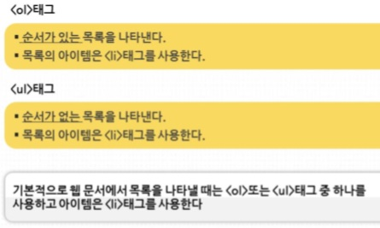
3. 기본 태그
1) HTML5 태그
(3) 목록 구성 태그
예제) list.html
<ol> 순서 있는 리스트, 리스트 아이템 <li>
<ul> 순서 없는 리스트, 리스트 아이템 <li>

Slide 31
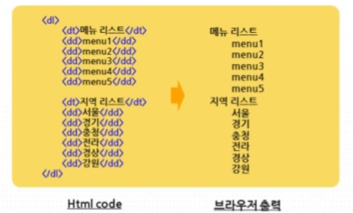
3. 기본 태그
1) HTML5 태그
(3) 목록 구성 태그
목록 나타내는 태그 : dl, dt, dd 태그
<dl> 순서 없는 리스트, 리스트 아이템은 <dl>내부에 <dd>
리스트 아이템 제목을 위해 <dt>
예제) list2.html

Slide 32
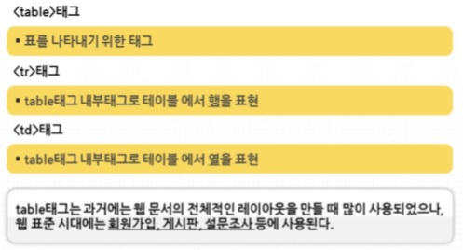
3. 기본 태그
1). HTML5 태그
(4) 테이블 태그 : 표를 나타내는 태그<table>, <table>내부에<tr>, <td>
<table> : 웹 문서의 표, <tr> : 행, <td> : 열 <th> : 타이틀 의미, 두꺼움
<table>
<tr>
<td>…</td>
</tr>
</table> 예제)table.html

Slide 33
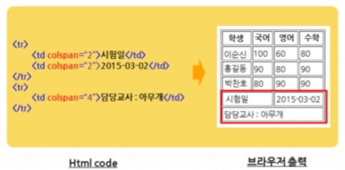
3. 기본 태그
1) HTML5 태그
4) 테이블 태그 : 표를 나타내는 태그<table>, <table>내부에<tr>, <td>
표에서 열 합칠때 속성 : colspan = 숫자 , 행합칠때 : rowspan=숫자
예제)table.html

Slide 34
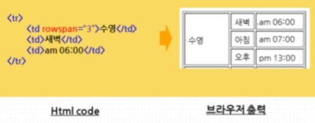
3. 기본 태그
1) HTML5 태그
(4) 테이블 태그 : 표를 나타내는 태그<table>, <table>내부에<tr>, <td>
행 합친 테이블 예제 : table2.html

Slide 35
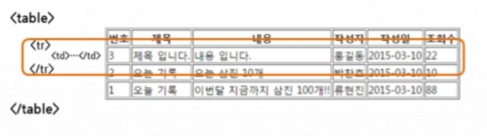
3. 기본 태그
1) HTML5 태그
(4) 테이블 태그 : 게시판 틀 제작 예제
예제) table3.html

Slide 36
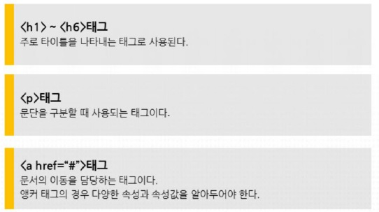
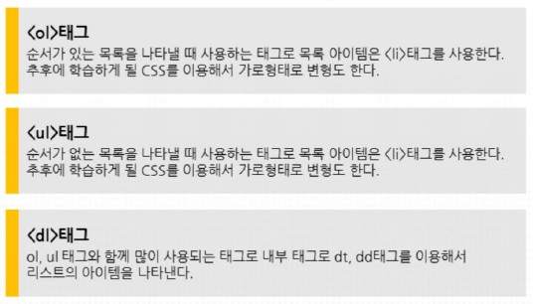
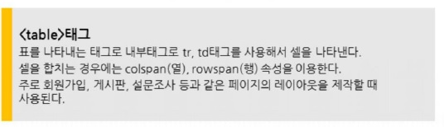
3. 기본 태그
정리 1. HTML5 태그

Slide 37
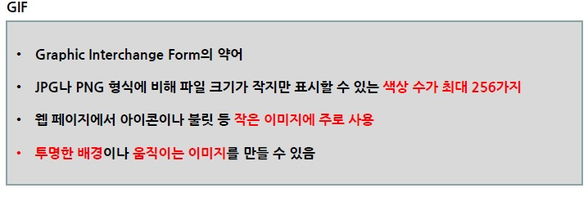
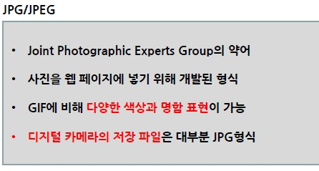
3. 기본 태그
2) HTML5 멀티미디어 관련태그
(1) 이미지 관련 태그
- 웹문서에서 몇가지 정해지 파일 형식만 사용할 수 있음.( GIF, JPG/JPEG, PNG)
다른 형식 이미지 인 경우 사용 가능한 이미지 파일로 변환

Slide 38
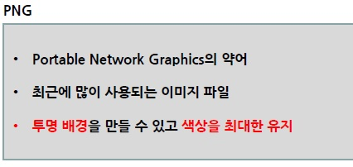


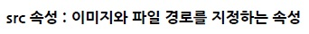
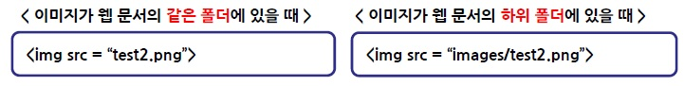
3. 기본 태그
1. HTML5 멀티미디어 관련 태그
(1) 이미지 관련 태그
- 웹문서에서 몇가지 정해지 파일 형식만 사용할 수 있음.
-

Slide 39

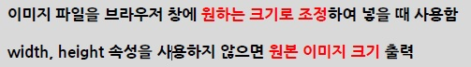
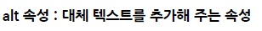
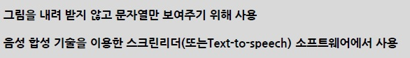


3. 기본 태그
2) HTML5 멀티미디어 관련 태그
(1) 이미지 관련 태그
.

Slide 40
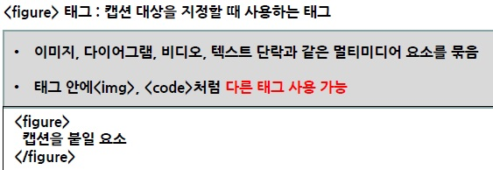
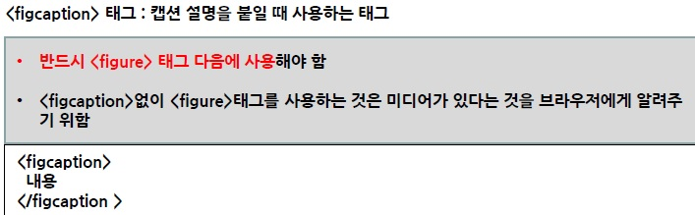
3. 기본 태그
2) HTML5 멀티미디어 관련 태그 (1) 이미지 관련 태그
* 시멘택 태그(이미지)
- 이미지에 캡션을 붙이기 위한 태그 예제)img_1.html

Slide 41
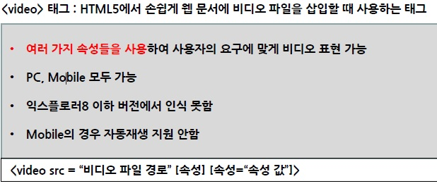
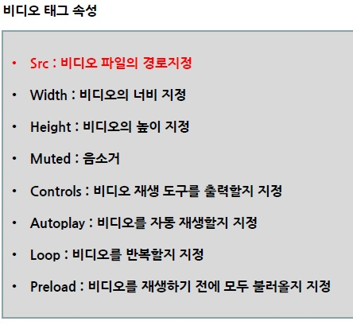
3. 기본 태그
2) HTML5 멀티미디어 관련 태그 (2) 비디오 관련 태그
<video>태그 : HTML5에서 손쉽게 웹 문서에 비디오 파일을 삽입할 때 사용하는 태그
예제) video.html

Slide 42
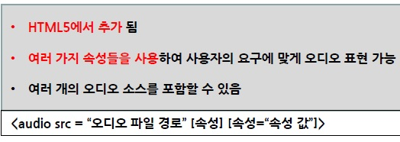
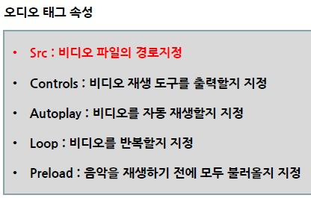
3. 기본 태그
2) HTML5 멀티미디어 관련 태그 (3) 오디오 관련 태그
<audio>태그 : 배경 음악이나 효과음 등 오디오를 삽입할 때 사용하는 태그
예제) audio.html

Slide 43
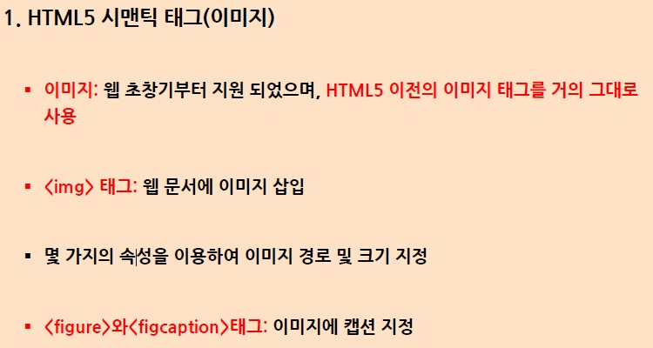
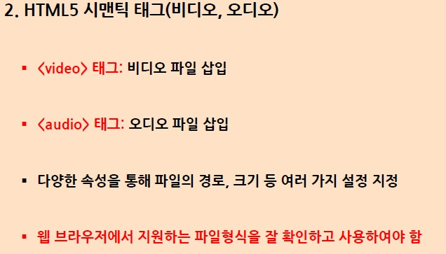
3. 기본 태그
정리 2. HTML5 멀티미디어 태그

Slide 44
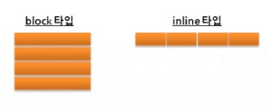
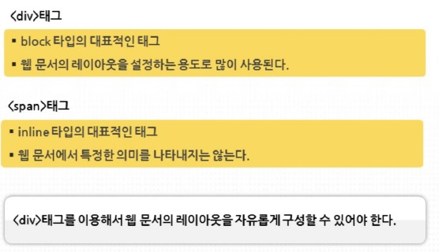
3. 기본 태그
* 페이지 레이아웃
* div_1.html

Slide 45
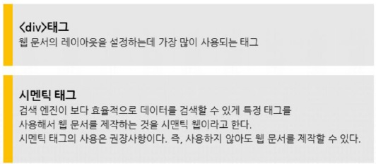
3. 기본 태그
* 페이지 레이아웃
예제)div_2.html, div_sementic.html 비교

Slide 46
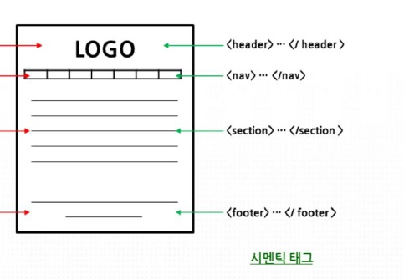
3. 기본 태그
* 시멘틱 태그 홈페이지
*

Slide 47
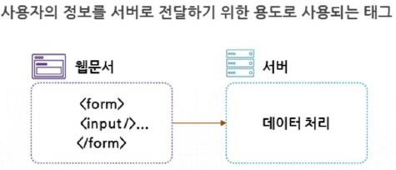
3. 기본 태그
3) Form 관련 태그 HTML5참조 사이트 : https://www.w3schools.com/tags/
(1) <form>태그 : 사용자 정보를 서버로 전달하기 위한 용도
<from action=“../joinOK.jsp” method=“post”>
속성 action= 사용자 입력 정보 처리할 문서 (../joinOK.jsp로 전송)
method= 사용자 정보가 서버로 전송될 때 전송 방법 (POST, GET방식)
POST : 사용자 정보가 문서 header에 기록되어 서버로 정보 전송
(보안에 강함)
GET : 사용자 정보가 URL 뒤에 붙어서 정보 전달(길이제한, 보안취약)
예제)form1.html

Slide 48
3. 기본 태그
3) Form 관련 태그
(2) <form>태그 요소(form안에 들어가는 요소들)
- <fieldset>, <legend> 태그 : 폼 요소를 보기 쉽게 그룹으로 묶어줌
- <label>태그 : 폼 요소에 캡션을 붙이며 label이 어느 폼에 속하는지
- <input> 태그 : type 속성을 이용해서 사용자 다양한 정보를 얻을 수 있다.
속성 : type 종류
<input type=“text”> : 가장 많이 사용, 일반적 텍스트를 나타냄
<input type=“password”> : 비밀번호 나타냄,
<input type=“checkbox”> : 여러 항목을 선택할 수 있다.
<input type=“radio”> : 하나의 항목을 선택할 수 있다.
<input type=“file”> : 파일을 업로드할 수 있는 UI
<input type=“submit”> : 사용자 입력 정보를 서버로 전송하기 위한 버튼
<input type=“hidden”> : 감춰짐
<input type=“tel”> : 전화번호 나타냄
<input type=“url”> : URL

Slide 49
3. 기본 태그
3) Form 관련 태그
- <input>태그 : type 속성을 이용해서 사용자 다양한 정보를 얻을 수 있다.
속성 : type 종류
<input type=“email”> : 이메일 나타냄
<input type=“datetime”> : 날짜와 시각
<input type=“date”> : 날짜
<input type=“month”> : 달
<input type=“week”> : 주
<input type=“time”> : 시각
<input type=“datetime-local”> : 로컬 날짜와 시각
<input type=“number”> : 숫자
<input type=“range”> : 범위
<input type=“color”> : 색
<input type=“image”> : 이미지버튼
<input type=“reset”> : 리셋 버튼
<input type=“button”> : 버튼

Slide 50
3. 기본 태그
3) Form 관련 태t그
-<input> 태그
속성 : type 종류
<input type=“time”> : 시각
<input type=“datetime-local”> : 로컬 날짜와 시각
<input type=“number”> : 숫자
<input type=“range”> : 범위
속성 : readonly : 해당 필드 읽기 전용, 입력불가, true, false 지정
: placeholder : <input>요소의 필드 안에 적당한 힌트 내용 표시하고 있다가
필드 클릭시 내용이 사라지도록 함
: autofocus : 페이지 불러오자마자 원하는 요소에 마우스 커서 표시
: autocomplete : 웹 페이지상에 자동 완성 기능 제어
: required : 필수 필드 요소에 내용 채워졌는지 검사

Slide 51
3. 기본 태그
3) Form 관련 태그
- <button>태그 : 버튼 만드는 태그 button 안에 텍스트, 이미지 삽입 가능
예제) button.html
- <select> 태그 : 드롭다운 리스트 만들때 사용
속성 : size : 목록에 보이는 개수
disabled : 메뉴가 비활성화됨
multiple : 여러 개 선택 가능
<oprgroup> 태그 : 옵션 목록 긴 경우 관계 있는 옵션을 묶어줌, label과 함께 사용
예제)select.html
- <textarea> 태그 : 텍스트 영역 표시
예제)textarea.html

Slide 52



3. 기본 태그
4) 추가된 태그
(1) 폼 관련 태그(forms Tag)
<datalist> : <input>태그와 함께 사용, 미리 정의된 옵션을 드롭 다운 목록 지정
예제) datalist.html
<keygen> : 인증서 관리 시스템과 웹 폼 처리에 사용,
예제)keygen.html
<meter> : 알려진 범위 내에서 스칼라 측정 또는 소수 값을 나타내는데 사용
예제) meter.html

Slide 53


3. 기본 태그
4) 추가된 태그
(1) 폼 관련 태그(forms Tag)
<output> : 스크립트에 의해 수행 계산의 결과를 나타냄
예제) output.html
<progress> : 작업의 진행 상황을 나타냄
예제) progress.html

Slide 54



3. 기본 태그
4) 추가된 태그
(2) 텍스트 관련 태그(text-level semantics Tag)
<bdi> : 텍스트 방향을 주위와는 별도로 표시 예제)bdi.html
<mark> : 텍스트를 하이라이트 형태로 표시하며 특정한 단어나 일부분 강조
예제)mark.html
<ruby> : 동아시아 타이포 그래피에 사용되는 루비 주석 지정
예제)ruby.html

Slide 55

3. 기본 태그
4) 추가된 태그
(2) 텍스트 관련 태그(text-level semantics Tag)
<time> : HTML문서 내의 날짜 및 시간을 선언하는데 사용, 검색시 유용하게 사용됨
예제)time.html
<wbr> : 강제로 원하는 위치에서 줄바꿈 하고자 할 때 사용
예제)wbr.html

Slide 56

3. 기본 태그
4) 추가된 태그
(3) 콘텐츠 그룹화 태그(Grouping content Tag)

Slide 57
3. 기본 태그
4) 추가된 태그
(3) 콘텐츠 그룹화 태그Grouping content Tag) 예제)figure.html, figcaption.hgml

Slide 58

3. 기본 태그
4) 추가된 태그
(4) 임베디드 콘텐츠, 대화형 태그(Tag)

Slide 59

3. 기본 태그
4) 추가된 태그
(4) 임베디드 콘텐츠, 대화형 태그(Tag)

Slide 60

3. 기본 태그
4) 추가된 태그
(4) 대화형 태그(Tag)
예제)detail_summary.html

Slide 61


3. 기본 태그
정리 추가된 태그

Slide 62
3. 기본 태그
5) 변경된 태그
- 속성 변화를 통해 사용자가 쉽게 코드를 작성할 수 있음
- 포괄적인 개념으로 의미가 변경됨
<a>: href속성없이 사용해도 널 링크로 사용할 수 있음
href 속성이 없는 a 요소를 사용하여 링크 자리(placeholder link)를 표시할 수 있다.
a 요소 안에 상호작용하는 요소가 없다면 전체 문단, 리스트, 표, 섹션 등을 모두
포함할 수 있다.
예제)a.html , a_1.html
<address>: address 요소가 문서 구조(sectioning) 상에서 특정 범위에 적용
예제)address.html
<b>: 텍스트를 진하게 표시, 제품 소개서 안의 제품명, 요약 문서의 키워드처럼
특별하게 중요하지는 않지만 진하게 표시하려고 할 때 사용

Slide 63
3. 기본 태그
5) 변경된 태그
<hr>: hr 요소는 문단 수준의 나눔을 의미
예제)hr.html
<i> : 어조나 분위기 또는 다른 일반 텍스트와 구분을 해야 하는 텍스트를
표시하는데 사용된다. 예제)i.html
<menu>: menu 요소가 툴바나 컨텍스트 메뉴를 위해서 개선
예제) menu.html
<small>: 추가적인 코멘트나 법적인 표현 등과 같이 작게 출력되어야 하는
내용을 나타냄. 예제) small.html
<strong>: 강한 강조가 아니라 중요함을 나타냄 예제) strong.html

Slide 64


3. 기본 태그
6) 중단된 태그

Slide 65
3. 기본 태그
7) 그외 태그
- BLOCKQUOTE : 인용문 표시
예제) blockquote.html
- pre : 미리 만들어진 텍스트(PREformatted text)표시
예제)pre.html
- iframe : 인라인 프레임표시
예제)ifram.html
- cite : 인용된 작품 제목(CITEd title of a work)을 표시
- sub : 아래 첨자(SUBscript)를 표시
- del : 삭제된 글자(DELeted text)를 표시
- ins : 삽입(추가)된 글자(INSerted text)를 표시
- s: 더 이상 정확하지 않거나 적절하지 않다는 사실을 알림
Notes:
☺

Slide 66
3. 기본 태그
7) 그외 태그
- code : 컴퓨터나 프로그래밍 코드 일부를 그대로 표시
예제)code.html
- var : 변수를 입력
- tabindex : 탭 순서를 지정하며, 키보드 탭 키를 사용하여 탭 네비게이션 순서로
움직이고 이 순서를 바꿀 수 있음
예제
전역 속성 : HTML 요소들 안에서 공통적으로 사용될 수 있는 속성들
accessKey, class, dir, draggable, hidden, id , lang, style, title
Notes:
☺

Slide 67

4. CSS3(Cascading Style Sheet)
- 문서의 스타일을 꾸밀 때 사용하는 언어
- 웹 문서 전반적 스타일을 미리 저장해 둔 스타일 시트
- CSS를 적용하면 웹 페이지 한 가지 요소만 변경해도
전체 페이지 내용이 한꺼번에 변경 가능
[장점]
- 작은 용량, 이해 쉬운 구조
- Table 코딩에 비해 50% 정도 코드 절약
- 디자인과 웹 구조의 완벽한 분리
- 웹 표준에 맞는 사이트 제작
- W3C에서 웹 표준 정의
- 설정 용이
- 플러그인, sw 불필요
- 단순 규칙으로 이루어짐
Notes:
☺

Slide 68


4. CSS3(Cascading Style Sheet)
예제)css1.html
Notes:
☺

Slide 69

4. CSS3(Cascading Style Sheet)
1) 형식
2) 사용방법
- 속성처럼 style적용
- style tag 사용
- css 파일을 별도로 만들어 html 문서에 연결
selector { property: value:}
선택자 { 속성:속성값;}
h1 {
color: bule;
text-align:center;
}
Notes:
☺

Slide 70
4. CSS3(Cascading Style Sheet)
3) 선택자(selector)
css로 UI의 어느 부분을 디자인할지, 표현대상
- h1 요소에 파란색 지정
- { }안에 여러 속성지정 가능. ;로 구분하며, 마지막 속성에는 생략가능, 가로, 세로,
따로 기술해도 무방
(1)전체 선택자 : 페이지의 모든 요소를 가리키는 선택자로 ’*’ 로 표시
- 불필요한 사용은 속도 저하시키므로 반드시 필요한 곳에 사용
예제) univ.html
h1 { color: bule;
text-align:center;
}
Notes:
☺

Slide 71
4. CSS3(Cascading Style Sheet)
3) 선택자(selector)
(2) type 선택자 : html문서의 태그 이름을 선택자로 사용
p 태그안에 파란색 표시로 속성 부여
<!DOCTYPE html>
<html lang=“ko”>
<head>
<meta charset=“utf-8”>
<title>type selector</title>
<style type=“text/css”>
p {color; blue; }
</style>
</head>
<p>머리가 좋아지는 음식</p>
</body>
</html>
Notes:
☺

Slide 72
4. CSS3(Cascading Style Sheet)
3) 선택자(selector)
(3) class 선택자 : 요소에 구애받지 않고 스타일을 적용하기 위해 사용
여러 요소에 같은 클래스명을 부여할 때 사용
<!DOCTYPE html>
<html lang=”ko”>
<head>
<meta charset="utf-8">
<title>class 선택자</title>
<style type="text/css">
.btxt { color: red; }
.ctxt { color: blue; }
.atxt { font-weight: bold;}
</style>
</head>
<body>
<p class="btxt">우리를 기쁘게 하는 것들</p>
<p class="ctxt">건강에 좋은 차</p>
<p class="ctxt atxt"> 머리가 좋아지는 음식</p>
</body>
</html>
Notes:
☺

